Slide 1
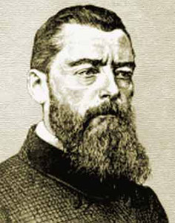
«Человек лишь там чего-то добивается, где он сам верит в свои силы» Людвиг Фейербах

Slide 2
Безработица в условиях рынка

Slide 3
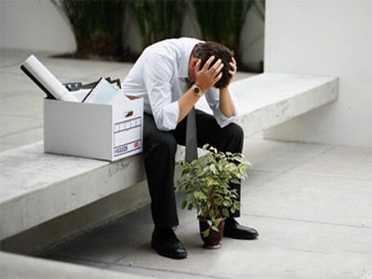
Безработица – социально-экономическое явление, характеризующее не занятость в производстве трудоспособного населения, желающего работать.

Slide 4
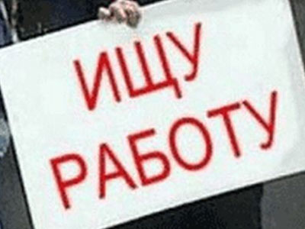
Кто в России по закону является безработным?

Slide 5
Уровень = Число безработных * 100% безработицы Рабочая сила Уровень = Число занятых *100% занятости Занятые + безработные

Slide 6
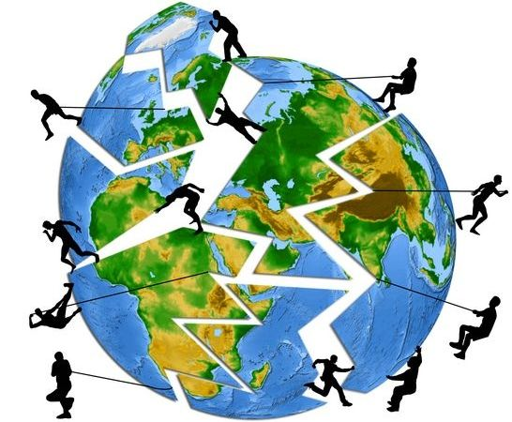
Причины безработицы:
Структурные сдвиги в экономики;
Экономический спад или депрессия;
Политика правительства и профсоюзов в области оплаты труда;
Сезонные изменения в отраслях экономики;
Изменение демографической ситуации в стране.

Slide 7
Виды безработицы
Фрикционная
Структурная
Циклическая
Сезонная

Slide 8
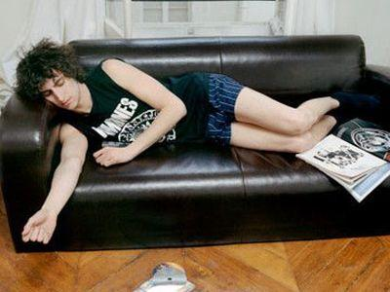
Последствия безработицы:
Снижается объём ВНП;
Снижаются налоговые поступления;
Снижается уровень жизни;
Обострение политической обстановки в стране;
Рост преступности.

Slide 9
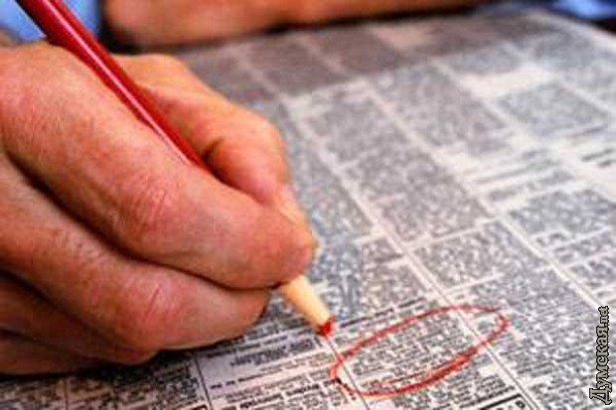
«Хроническая тенденция к неполной занятости, характерная для современного общества, имеет свои корни в недопотреблении….» Дж.М. Кейнс

Slide 10
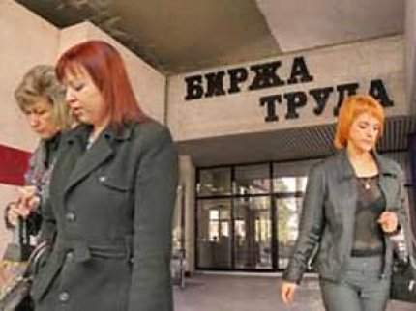
Государственная политика борьбы с безработицей.
Экономические методы;
Законодательные методы.

